Slide 1
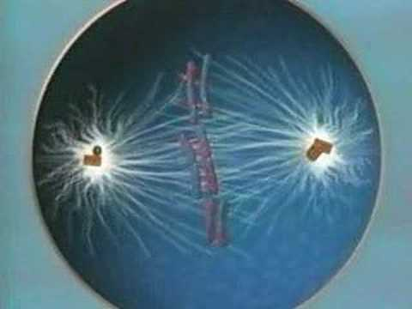
BIOLOGIYA
10 SINF
MAVZU:
Hujayraning hayot sikli. Mitoz. Meyoz.
‘
‘

Slide 2
O‘tgan dars mavzusini mustahkamlash
1. Genetik kod jadvalidan foydalanib, vazopressin oqsilidagi aminokislotalar ketma-ketligini aniqlang. DNKdagi nukleotidlar ketma-ketligi quyidagicha joylashgan:
TGT TAT TTT GAA GAT TGT CCT CGT GGT
DNK1 - TGT TAT TTT GAA GAT TGT CCT CGT GGT
i-RNK - ACA AUA AAA CUU CUA ACA GGA GCA CCA
Oqsil – tre - met – liz – ley – ley – tre – gli – ala - pro

Slide 3
Genetik kod

Slide 4
O‘tgan dars mavzusini mustahkamlash
1. Oksitotsin gormoni vazopressinga o‘xshab 9ta aminokislotadan iborat. Aminokislotalar ketma-ketligi quyidagicha joylashgan: sis-tir-iley-ley-asp-sis-gli-ley-gli
Genetik kod jadvalidan foydalanib, DNK kodini aniqlang.
Oqsil: sis – tir – iley – ley – asp – sis – gli – ley – gli
i-RNK: UGU UAU AUU CUU AAU UGU GGU CUU CAC
DNK: ACA ATA TAA GAA TTA ACA CCA GAA GTG

Slide 5
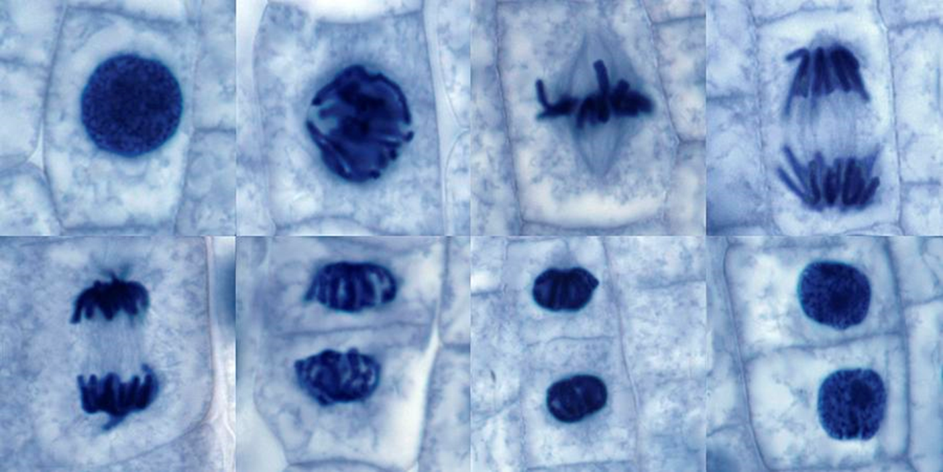
Dars rejasi
Mitoz sikli
Mitoz
Meyoz

Slide 6
Hujayra sikli
Bo‘linish
O‘sish
Ixtisoslashish
Yetuklik
Qarilik

Slide 7
Hujayraning bo‘linishi
Mitoz
Meyoz
Irsiy material ikki hissa ortadi va qiz hujayralar o‘rtasida taqsimlanadi
Hosil bo‘lgan hujayralarda xromosoma sonining ikki hissa kamayishi

Slide 8
Mitoz sikli
Ikki bosqichdan iborat:
interfaza
Sintezdan oldingi davr G1 - 2n2c
Sintez davri S - 2n4c
Sintezdan keyingi davr G2 - 2n4c
2) mitoz

Slide 9
Interfaza
G1 – presintetik davr; 10 soat-1sutka, hujayra o‘sadi, Sitoplazmada oqsil, ferment, RNK sintezlanadi
S – sintetik davr, 6-8 soat, DNK reduplikatsiyasi, sentriolaning ikki hissa ortishi kuzatiladi 2 xromatidali xromosoma hosil bo‘ladi
G2 - postsintetik davr, 3-4 soat, RNK va tubulin oqsili sintezlanadi

Slide 10
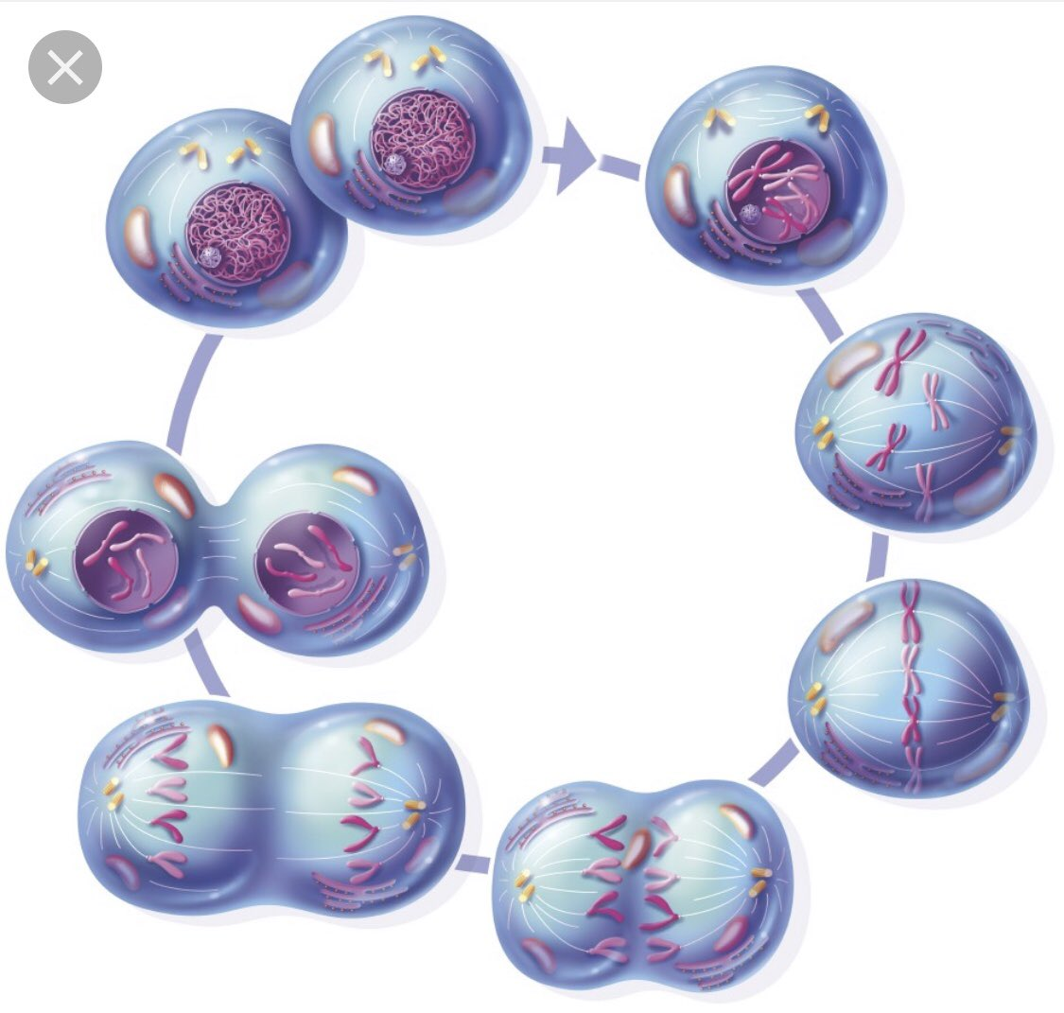
Mitoz
Mitoz 4 bosqichdan iborat:
Profaza – 2n4c
Metafaza – 2n4c
Anafaza – 4n4c
Telofaza – 2n2c

Slide 11
Profaza
2n4c
Xromosoma spirallashadi
Kalta va yo‘g‘on xromosoma mikroskopda ko‘rinadi
Yadro qobig‘i parchalanadi
Yadrocha erib ketadi
Sentriola qutblarga tarqaladi

Slide 12
Metafaza
2n4c
Kaltalashgan va yo‘g‘onlshgan xromosomalar ekvator tekisligiga joylashadi
Bo’linish urchug‘i xromosoma sentromerasiga birikadi

Slide 13
Anafaza
4n4c
Bo‘linish urchug‘i qisqarib, xromosomani sentromerasidan tortib ikkita xromatidaga ajratadi
Xromatida qarama-qarshi qutblarga tortiladi va xromosomaga aylanadi

Slide 14
Telofaza
2n2c
Xromosoma spirallari yechiladi
Yadro qobig‘i paydo bo‘ladi
Yadrtocha shakllanadi
Kariokenez sodir bo‘ladi
Sitokenez kuzatiladi

Slide 15
Sitokenez

Slide 16
Mitozning biologik ahamiyati
Ona hujayraga o‘xshash qiz hujayralar hosil bo‘ladi.
Organizmning o‘sishi, jinssiz va vegetativ ko‘payishini ta’minlaydi.
Regeneratsiya amalga oshadi.

Slide 17
Meyoz
Reduksion bo‘linish
Meyoz I
Ekvatsion bo‘linish
Meyoz II
Xromosomalar soni ikki marta kamayadi
Gaploid xromosomali hujayralar hosil bo‘ladi

Slide 18
Profaza I
2n4c
Yadro qobig‘i yo‘qoladi;
Yadrocha erib ketadi;
Sentriola qutblarga tortiladi;
Xromosoma spirallashib kaltalashadi;
Gomologik xromosomalar yonma-yon joylashib, tetrada hosil qiladi;
Konyugatsiya va krossingover sodir bo‘ladi.

Slide 19
Konyugatsiya va krossingover

Slide 20
Metafaza I
2n4c
Ekvatorda xromosomalar tetradasi joylashadi;
Axromatin duk iplari sentromeraga birikadi.

Slide 21
Anafaza I
2n4c
Axromatin duk iplari qisqarib, qutblarga xromosomalarni tortadi

Slide 22
Telofaza I
1n2c
Xromosoma spirallari yechiladi;
Yadro va yadrocha paydo bo‘ladi;
Kariokenez va sitokenez sodir bo‘ladi.

Slide 23
Interkenez
Hujayraning meyoz bo‘linishi – reduksion va ekvatsion bo‘linishi orasidagi bosqich interkenez deyiladi. Interfazadan farqlanib, DNK sintezlanmaydi.

Slide 24
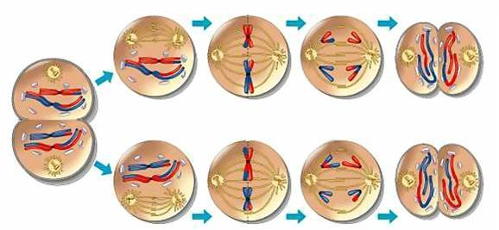
Meyoz II

Slide 25
Profaza II
1n2c
Yadro qobig‘i yo‘qoladi;
Yadrocha erib ketadi;
Sentriola qutblarga tortiladi;
Xromosoma spirallashib kaltalashadi;

Slide 26
Metafaza II
1n2c
Ekvatorda xromosomalar alohida joylashadi;
Duk iplari sentromeraga birikadi;

Slide 27
Anafaza II
2n2c
Duk iplari sentromeraga birikadi;
Qutblarga xromatidalar tortiladi;
Xromosomaga aylanadi;

Slide 28
Telofaza II
1n1c
Xromosoma spirallari yechiladi;
Kariokenez kuzatiladi;
Sitokenez sodir bo‘ladi;

Slide 29
Meyozning biologik ahamiyati
Bitta diploid hujayradan bir-biridan farqlanuvchi 4ta gaploid qiz hujayra hosil bo‘ladi;
Moslashuvchan organizmlar vujudga keladi;
Xilma-xillik ortadi;

Slide 30
Mustaqil bajarish uchun topshiriqlar
MITOZ
MEYOZ

Slide 31
Mustaqil bajarish uchun topshiriqlar
N | Olimlar | Fanga qo‘shgan hissasi
1. | Vinogradskiy
2. | Nirenberg, Ochao
3. | Fleming, Strasburger
4. | Valdeyer

Slide 32
Mustaqil bajarish uchun topshiriqlar
Atamalarni izohlang va faqat meyozga tegishli atamalarni ajrating
TETRADA
DIPLOID
GOMOLOGIK XROMOSOMA
GAPLOID
4n4c
KARIOKENEZ
KROSSINGOVER
INTERKENEZ
EKVATSION
SITOKENEZ
nc
AXROMATIN
IPLARI
REDUKSION

Slide 33
Mustaqil bajarish uchun topshiriqlar
11-§. 50-58 – betlardagi mavzuni o‘qish

